Slide 1
Родительское собрание «Первый раз в первый класс»

Slide 2
План собрания
Знакомство
Организация учебно-воспитательного процесса
Рекомендации по успешной адаптации первоклассников
Анкетирование
Выбор родительского комитета

Slide 3
Аммосова Лена Петровна- 89996736847
Дата рождения 19 марта 1991 года
Образование: высшее
ЯПК, СВФУ им.М.К.Аммосова
Профессия: Учитель начальных классов
Педагогический стаж: 9 лет
Категория: Первая

Slide 5
Организация учебного процесса
Адаптационный период
Режим работы (сентябрь, октябрь)
1 урок | 08ч 30минут-09ч 05 мин
2 урок | 09ч15 мин- 09 ч 50 мин
Динамическая пауза | 09ч50 мин-10ч 35 мин
3 урок | 10ч35 мин-11ч10мин

Slide 6
Организация учебного процесса
Предметы, включаемые в расписание:
Обучение грамоте
Письмо
Математика
Окружающий мир
Изобразительное искусство
Музыка
Технология
Физическая культура

Slide 7
Организация учебного процесса
01.09-14.09.2021 курс «Введение в школьную жизнь» Г.А. Цукерман.
Программа «Школа России»

Slide 8
Без отметочное обучение
Прием «Шкала»
Лист индивидуальных достижений
Портфолио

Slide 10
Школьные требования
Начало уроков в 8:30, у здания школы подходить с 8:00
Электронная карта питания
Справка по болезни
Аккуратный внешний вид ребенка
Школьная форма
Сменная обувь
Спортивная форма и обувь (зал, улица)
Школьные письменные принадлежности

Slide 11
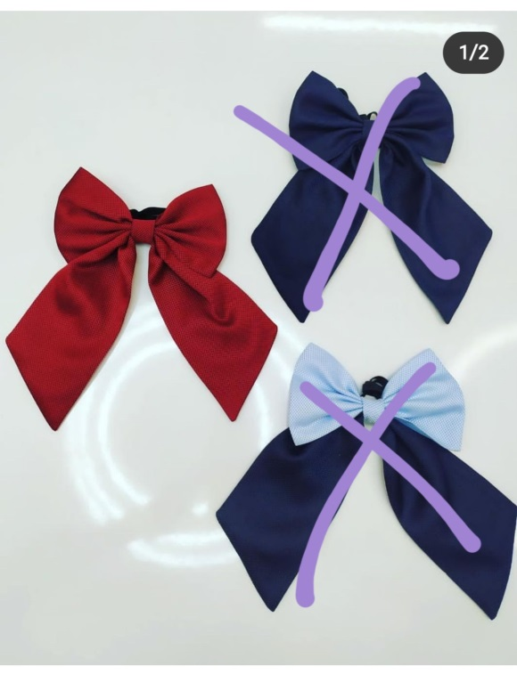
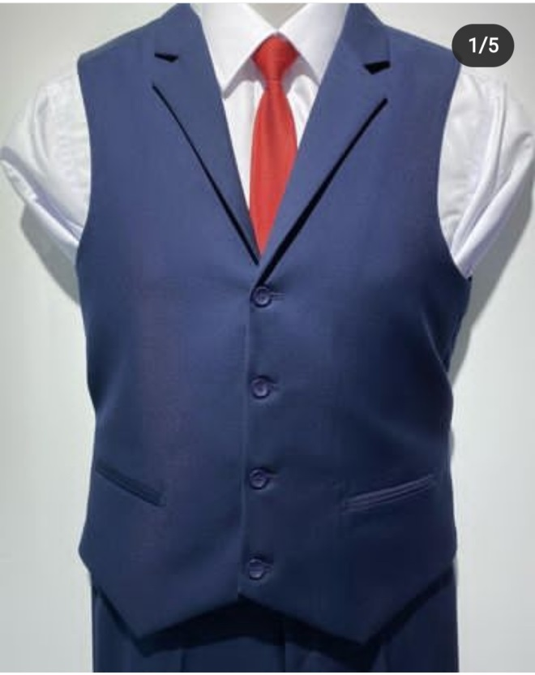
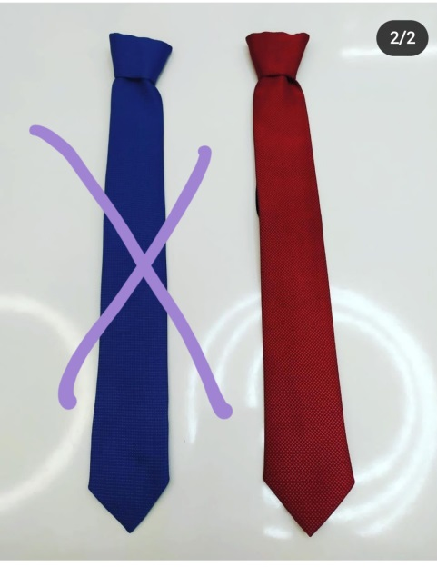
Школьная форма- однотонная, темно синяя.

Slide 14
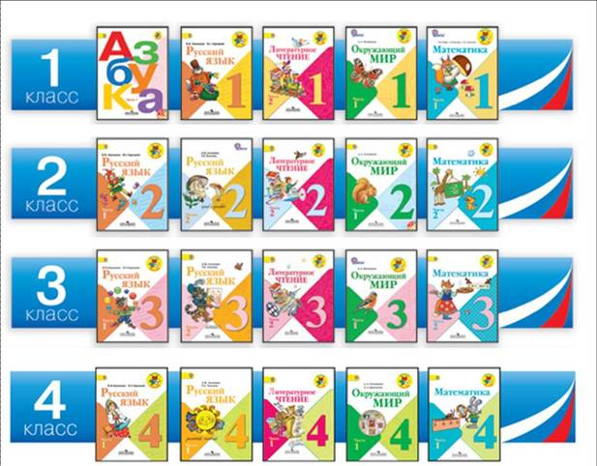

Slide 15
ПОМНИТЕ
Никогда не сравнивайте своего ребенка с другим!
ни в коем случае не сравнивайте его посредственные результаты с эталоном, то есть с требованиями школьной программы, достижениями других, более успешных, учеников.
сравнивать ребенка можно только с ним самим и хвалить только за одно: улучшение его собственных результатов.

Slide 18
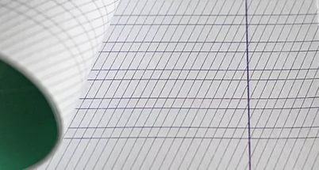

Slide 19
